Slide 1
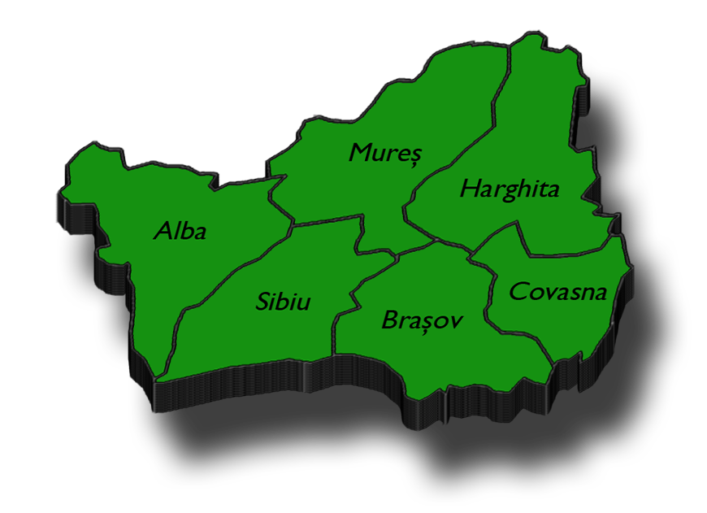
Calitatea Aerului în Regiunea de Dezvoltare Centru
Gîrd Bogdan, Direcția Centru Evaluare Calitate Aer
Agenția Națională pentru Protecția Mediului
Alba Iulia, 24/05/2016

Slide 2
regiuniEa de dezvoltare Centru – GENERALITĂȚI:
suprafata de 34 100 km², reprezentând aproximativ 14,3 % din teritoriul României;
județele din cadrul regiunii : Alba, Brașov, Covasna, Harghita, Mureș și Sibiu;
geografie: regiunea realizează conexiuni cu 6 din celelalte 7 regiuni de dezvoltare, înregistrându-se distanțe aproximativ egale din zona ei centrală până la punctele de trecere a frontierelor;
populație: la finele anul2015 populația regiunii centru era de 2 350 147 locuitori.
Profilul industrial - ramurile industriale principale:
industria construcțiilor de mașini;
prelucrarea metalelor;
industria chimică, farmaceutică, a materialelor de construcți;
industria lemnului, extractivă, textilă și alimentară.
Referințe:
http://www.adrcentru.ro/detaliu.aspx?t=rcprezentare
https://ro.wikipedia.org/wiki/Regiunea_de_dezvoltare_Centru
www.insse.ro
www.anpm.ro
www.calitateaer.ro

Slide 3
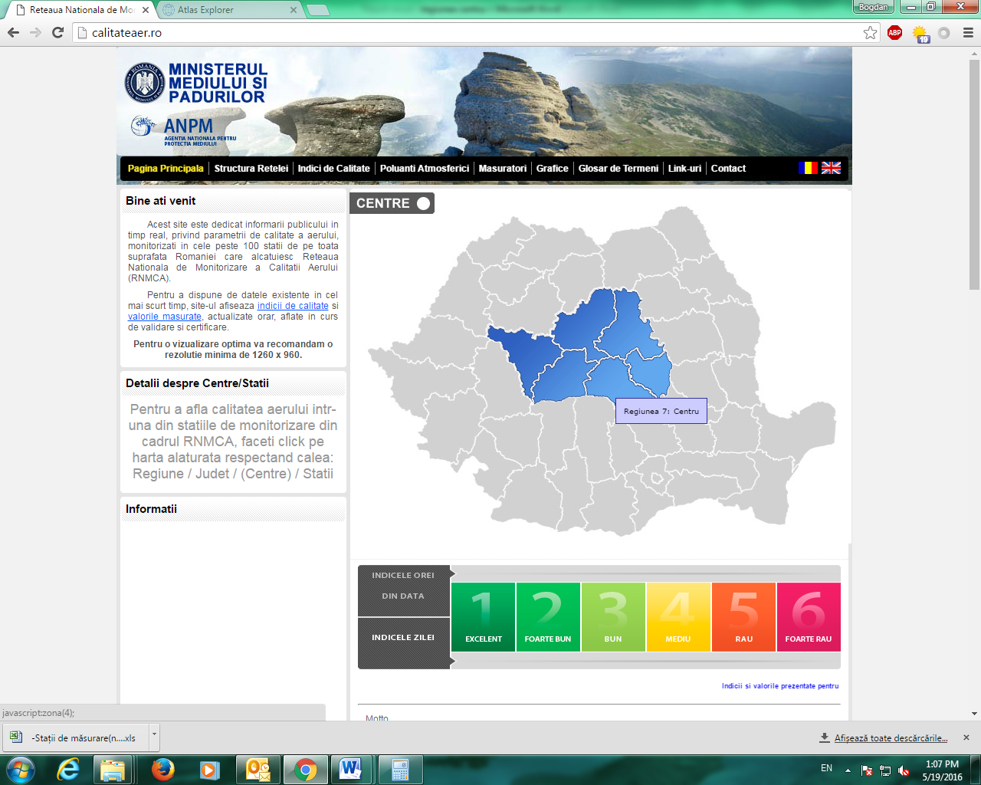
www.calitateaer.ro

Slide 4
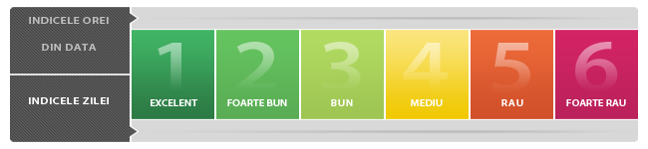
Pentru a dispune de datele existente în cel mai scurt timp, pe site-ul www.calitateaer.ro se afişează indicii de calitate şi valorile măsurate, actualizate orar, aflate în curs de validare şi certificare.
Evaluarea calităţii aerului înconjurător în România se monitorizează permanent prin intermediul stațiilor automate care fac parte din Reţeaua Naţională de Monitorizare a Calităţii Aerului (R.N.M.C.A.), repartizate pe întreg teritoriul ţării;
În prezent Reţeaua Naţională de Monitorizarea Calităţii Aerului (RNMCA) efectuează măsurători continue de dioxid de sulf (SO₂), oxizi de azot (NO_{x}), monoxid de carbon (CO), ozon (O₃), pulberi în supensie (PM₁₀ şi PM_{2.5}), benzen (C₆H₆), plumb (Pb). Calitatea aerului din fiecare staţie este reprezentată prin indici de calitate sugestivi, stabiliţi pe baza valorilor concentraţiilor principalilor poluanţi atmosferici măsurati.

Slide 5
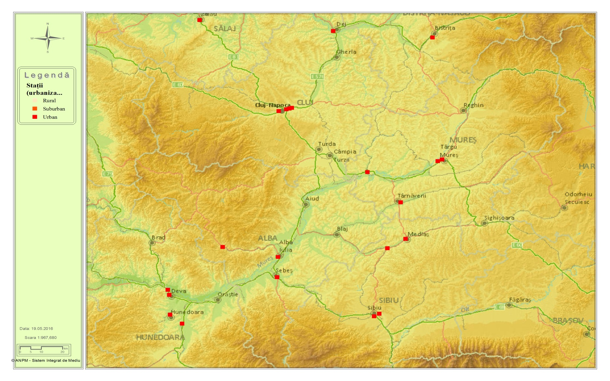
Statii de Monitorizare din Regiunea Centru:
Lista de Stații de Monitorizare in aria determinată de punctele 277028,644611 şi 579914,440041 -> export aplicatia GIS Atlas din Sistemul Integrat de Mediu

Slide 6
Stații de monitorizare a calității aerului din regiunea Centru:
Judetul ALBA: AB-1 Fond AB-2 Industrial AB-3 Industrial | Judetul Harghita: HR-1 Fond
Judetul BRASOV: BV-1 Trafic BV-2 Fond BV-3 Trafic BV-4 Fond BV-5 Industrial | Judetul MURES: MS-1 Fond MS-2 Industrial MS-3 Industrial
Judetul COVASNA: CV-1 Fond | Judetul SIBIU: SB-1 Industrial SB-2 Fond SB-3 Industrial SB-4 Industrial

Slide 7
În cadrul rapoartelor privind starea factorilor de mediu, întocmite anual la nivel județean sunt prezentate evoluțiile valorilor măsurate la stații (pentru poluanți specifici în funcție de tipul stației), precum și a emisiilor inventariate în cadrul inventarelor locale de emisii atmosferice, valori totale agregate pe tipuri de surse și sectoare de activitate.
Rapoartele sunt încărcate pe website-urile agențiilor județene pentru protecția mediului. Datorită multitudinii de informații din cadrul acestora cât și a complexității acestor lucrari, vom prezenta în continuare evoluțiile emisiilor estimate în cadrul inventarelor locale, corelate cu masurătorile de la stații pentru anumiți poluanti, pentru fiecare judet din regiunea centru. Toate datele sunt la nivelul anului 2014.
rapoartele se accesează selectând judetul respectiv de pe site-ul ANPM (harta APM în județul tău) și mergând apoi la rubrica “Raport privind starea mediului în România”.

Slide 8
JUDEȚUL ALBA:
Principalele surse de emisie pentru oxizi de azot (NOx):
1.A.3 | transport | 1604,845 tone/an
1.A.4 | arderi în surse staţionare de mică putere | 766,101 tone/an
1.A.2 | arderi în industrii de fabricare şi construcţii | 198,997 tone/an
1.A.2.f.ii | echipamente si utilaje mobile în industrie | 107,399 tone/an
2.D | alte industrii de fabricare | 8,578 tone/an
1.A.1 | arderi în industrii energetice | 7,841 tone/an
Date statistice pentru dioxid de azot (NO2) – valori medii orare
Staţia AB1 | Total date Validate orare | % date disponibile | Probe cu conc ≥ 200 µg/mc | Frecvenţa depăşirii % | Valoare medie µg /mc
An 2013 | 8010 | 91,4 | 0 | 0 | 21,31
An 2014 | 6929 | 79,0 | 0 | 0 | 21,15
Staţia AB3 | Total date Validate orare | % date disponibile | Probe cu conc ≥ 200 µg/mc | Frecvenţa depăşirii % | Valoare medie µg /mc
Anul 2013 | 7427 | 84,7 | 0 | 0 | 19,97
Anul 2014 | 6497 | 74,1 | 0 | 0 | 12,14

Slide 9
Nivelul concentrațiilor de NO2 nu a depăşit valoarea limită orară pentru protecţia sănătăţii umane.
Captura de date a fost cuprinsă între 79 % la AB1 şi 74,1% la AB3.

Slide 10
JudeȚul BRAȘOV:

Slide 11
Emisiile de particule în suspensie PM10 și PM2,5 şi precursori ai particulelor secundare) şi oxizi de azot – NOx, amoniac – NH₃, şi dioxid de sulf – SO₂ pot proveni din:
producerea şi distribuţia energiei;
utilizarea energiei în industrie;
procese industriale;
transportul rutier și nerutier;
arderi în sectorul comercial, instituţional şi rezidenţial;
agricultură, gestionarea deşeurilor şi alte surse.
La nivelul anului 2014 arderile din sectorul energetic şi din transport au avut ponderea cea mai importantă în totalul emisiilor de particule primare în suspensie (PM10 şi PM2,5).

Slide 12
Date statistice pentru particule in suspensie (PM10 si PM2.5) – concentratii medii anuale

Slide 13
pentru județul Brașov s-a întocmit, în urma evaluării calității aerului prin modelarea matematică a dispersiei poluanților, programul integrat de gestionare a calităţii aerului pentru perioada 2010-2015, pentru poluanții NO2, PM10 și SO2.
măsurătorile efectuate în staţiile de monitorizare din aglomerarea Braşov în perioada 2010 - 2014 indică o tendinţă de menţinere a valorilor medii de PM10 sub valoarea limită începând cu anul 2013, ca urmare a implementării măsurilor de reducere a concentraţiei de PM10 din aerul amiental cuprinse în programul de gestionare a calităţii aerului pentru aglomerarea Braşov elaborat pentru perioada 2010 – 2015;
în perioada 2010 - 2014, la staţia de fond urban din Braşov, a fost înregistrată o tendinţă de menţinere a concentraţiei medii anuale pentru PM2,5 la valori scăzute, mai mici decât valoarea ţintă. Astfel, PM2,5 nu este un motiv de îngrijorare pentru sănătatea populaţiei din Braşov;
prin adresa nr. 16406 din 12.11.2015 APM Brașov anunța inițierea elaborării planului de calitate aer pentru conformarea cu valorile limita anuale și orare la indicatorul NO2. Primăria județului Brașov este autoritatea competentă pentru inițierea elaborării planului de calitate aer.

Slide 14
JudeȚul COVASNA

Slide 15
 | 2012 | 2013 | 2014
PM 2,5 (tone) | 2461.1 | 2511.1 | 3119.2
PM 10 (tone) | 2482.3 | 2536.8 | 3159.1
NOx (tone) | 2783.8 | 271.6 | 627.0
SOx (tone) | 49.6 | 51.7 | 57.8
Pentru anul 2014 nu au fost depăşiri ale valorilor limită şi valorilor ţintă pentru PM10 la nivelul județului Covasna.
JudeȚul HARGHITA
La sfârşitul anului 2007 în judeţul Harghita a fost amplasată o staţie de monitorizare a calităţii aerului de tip fond regional.
În cele ce urmează vom prezenta valorile medii anuale pentru poluanţii monitorizaţi la staţia automată de monitorizare a calităţii aerului de tip fond regional HR-01 în anul 2014, precum și contribuţia principalelor surse de emisie la totalul emisiilor de poluanţi cu efect de acidifiere (NOx, SO2 şi NH3)

Slide 17
în cursul anului 2014, pentru poluantul SO2, nu au fost înregistrate depăşiri ale valorii limită orare pentru protecţia sănătăţii umane de 350 µg/m3 şi ale valorii limită zilnice pentru protecţia sănătăţii umane de 125 µg/m3.
Județul MUREȘ
 | SO₂ |  | CO |  | Ozon |  | PM₁₀ _{nefelometric}
 | brut | validat | brut | validat | brut | validat | brut | validat
MS-1 | 37,71 | 31,39 | 23,86 | 20,55 | 41,33 | 40,34 | 7,2 | 6,0
MS-2 | 7,43 | 3,58 | 93,92 | 85,59 | 81,69 | 80,15 | 0 | 0
MS-3 | 0 | 0 | 14,63 | 13,0 |  |  | 0 | 0
MS-4 | 24,5 | 23,99 | 25,67 | 23,94 |  |  | 25,86 | 25,01

Slide 18
în anul 2014 nu s-au înregistrat depăşiri ale valorii limită zilnice pentru sănătate umană la indicatorul monoxid de carbon - 10 miligrame/mc;
amoniacul este poluant specific pentru municipiul Tîrgu-Mureş, iar în perioadele de calm atmosferic sau ceaţă se înregistrează episoade de poluare a aerului înconjurător, concentraţia de amoniac în aerul respirabil este monitorizată continuu în municipiul Târgu Mureş.

Slide 19
La indicatorul amoniac din aerul înconjurător au fost mai multe depăşiri ale concentraţiei momentane (probe mediate 30 minute) de amoniac în aerul înconjurător.

Slide 20
Principalele surse de emisie la nivelul judetului Mures:
industria chimică, industria de prelucrare a lemnului, producerea materialelor de construcţie;
industria energetică;
stocarea şi distribuţia carburanţilor;
utilizarea solvenţilor;
traficul rutier care se desfăşoară în principal pe DN13 (E60), DN 13 (A) şi DN15 (Târgu Mureş - Topliţa) şi care traversează localităţile urbane şi rurale ale judeţului Mureş;

Slide 21
JudeȚul SIBIU
SB4 Industrial Mediaş | Poluant | Număr determinări |  | Medie anuală 2014 | Unitate măsură | Tip depăşire | Nr. depăşiri | Captură de date validate 2014 %
 |  | Orare | Zilnice
 | NO2 |  |  |  | µg/m3 |  | 0 | 0
 | PM 10 AUT |  | 242 | 14,63 | µg/m3 |  | 0 | 66,3
 | PM 10 GRAV |  | 266 | 19,99 | µg/m3 | VL zilnică | 9 | 72,8
 | CO | 272 |  | 0,88 | mg/m3 |  | 0 | 3,1
 | OZON |  |  |  | µg/m3 |  | 0 | 0 %
 | PLUMB |  | 266 | 0,30 | µg/m3 |  |  | 72,8
 | CADMIU |  | 266 | 1,20 | ng/m3 |  |  | 72,8
 | ARSEN |  | 266 | 0,98 | ng/m3 |  |  | 72,8
 | NICHEL |  | 266 | 1,55 | ng/m3 |  |  | 72,8
S-au realizat determinări de PM₁₀, prin metoda gravimetrică la staţiile SB1, SB3 şi SB4, iar la staţia SB4 s-au înregistrat 9 depăşiri ale valorii limită zilnice pentru PM₁₀.

Slide 22
Principalele surse de emisie pentru PM₁₀ :
utilizarea energiei în industrie,
transportul rutier şi nerutier,
incalzire comerciala şi rezidenţiala;
agricultura.

Slide 23
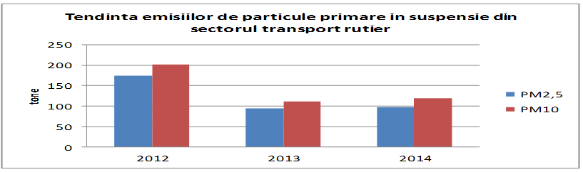
Nivelul emisiilor de poluanţi evacuaţi în atmosferă se poate reduce semnificativ prin punerea în practica a politicilor şi strategiilor de mediu cum ar fi:
folosirea în proportie mai mare a surselor de energieregenerabilă(eoliană, solară, hidro, geotermală, etc);
înlocuirea combustibililor clasici cu combustibili alternativi (biodisel,etanol)
utilizarea de instalaţii și echipamente cu eficientă energetică ridicată (consumuri reduse,randamente mari).

Slide 24
MULȚUMESC!
Gîrd Bogdan, Consilier A.N.P.M.
Direcția Centru Evaluare Calitate Aer
bogdan.gird@anpm.ro
021/207.11.14

